Slide 1
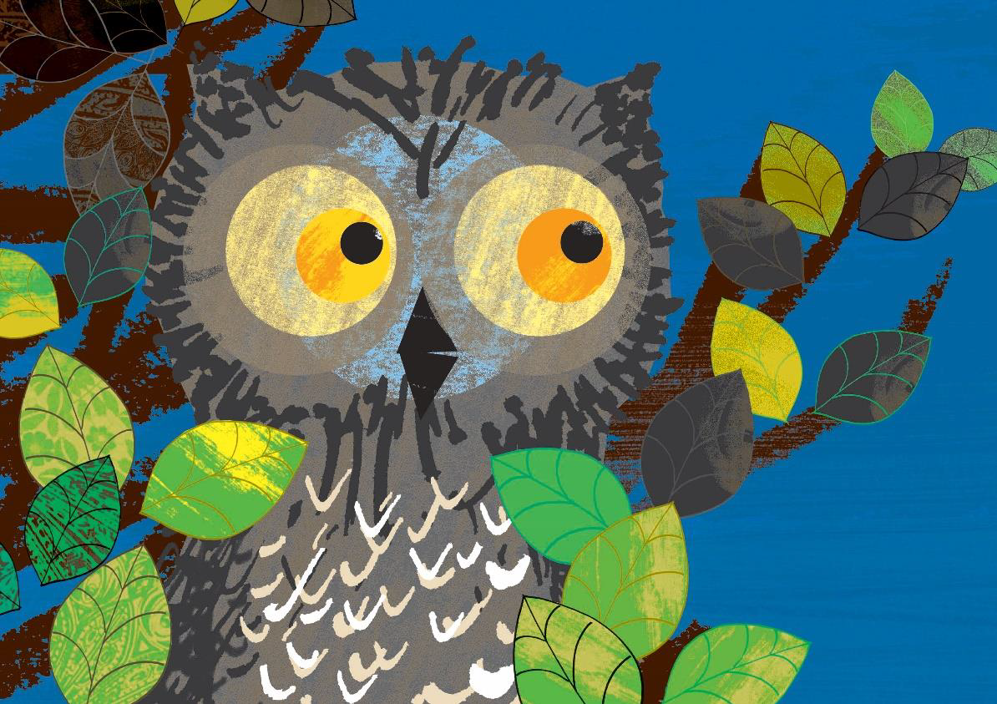
Ωωω! Είπε η κουκουβάγια!
Κυπριακή Εκπαιδευτική Αποστολή
Ενότητα: Τα χρώματα
Διασκευή του παραμυθιού του Tim Hopgood, «Wow! Said the Owl»

Slide 2
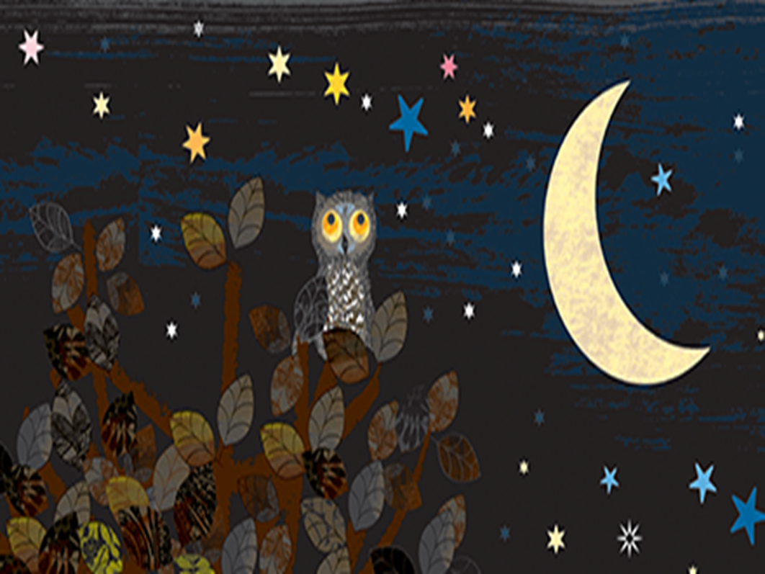
Το βράδυ, όταν εμείς πάμε για ύπνο, οι κουκουβάγιες ξυπνάνε.
Και το πρωί που εμείς ξυπνάμε, οι κουκουβάγιες κοιμούνται.

Slide 3
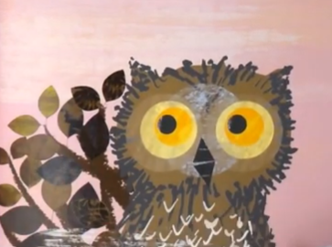
Αλλά, ένα βράδυ, μια μικρή κουκουβάγια κοιμήθηκε και ξύπνησε το πρωί. Ήθελε να δει πως είναι ο κόσμος τη μέρα.
«Ωωω!» Είπε η κουκουβάγια, όταν είδε τον ροζ ουρανό!
Αλλά, μια μικρή, περίεργη κουκουβάγια, αποφάσισε ένα πρωί να μην κοιμηθεί.
Ωωωωω! Είπε μόλις είδε το ροζ χρώμα στον ουρανό.

Slide 4
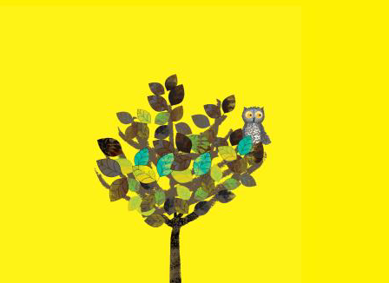
«Ωωωω!» Είπε η κουκουβάγια , όταν βγήκε ο κίτρινος ήλιος .

Slide 5
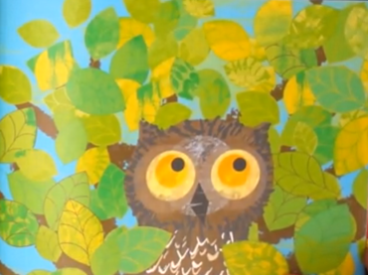
«Ωωω!» Είπε η κουκουβάγια, όταν είδε τα πράσινα φύλλα.
Ωωωω! Είπε η κουκουβάγια όταν είδε τα πράσινα φύλλα στα δέντρα.

Slide 6
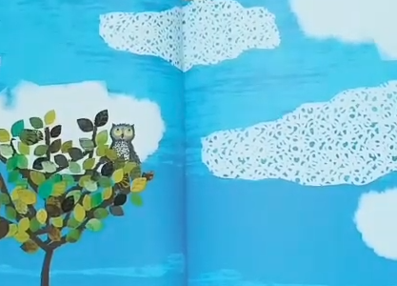
«Ωωω!» Είπε η κουκουβάγια όταν είδε τα άσπρα σύννεφα στον μπλε ουρανό.

Slide 7
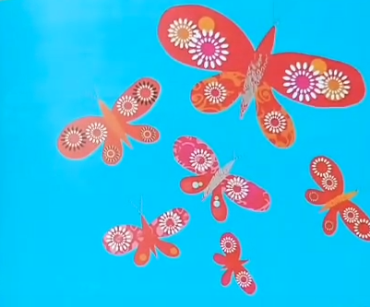
«Ωωω» είπε η κουκουβάγια, όταν είδε τις κόκκινες πεταλούδες στον ουρανό.

Slide 8
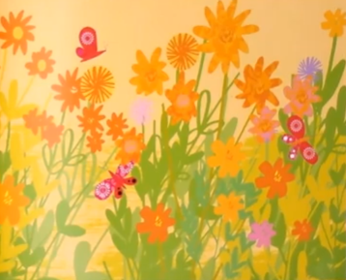

Slide 9
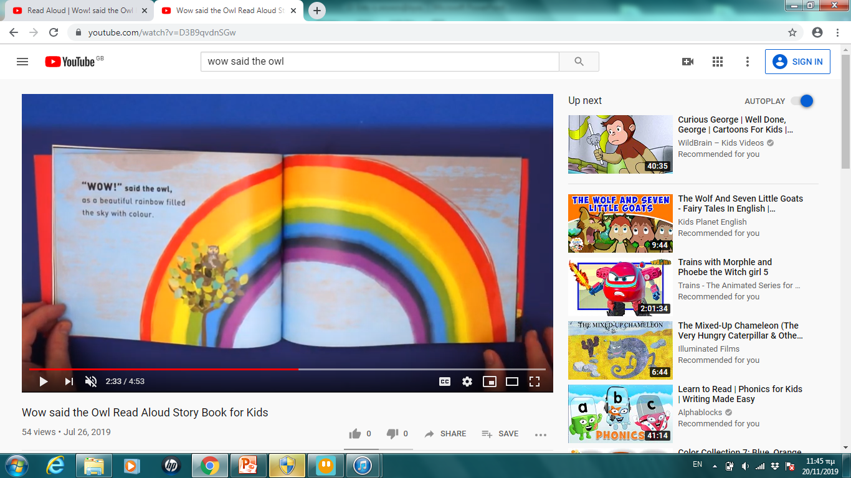
«Ωωω!» Είπε η κουκουβάγια, όταν το ουράνιο τόξο γέμισε τον ουρανό με χρώματα!
Notes:
Ε

Slide 10
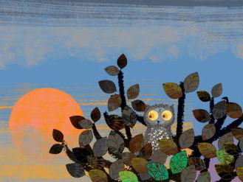
«Πολύ όμορφη η μέρα!» Είπε η κουκουβάγια.

Slide 11
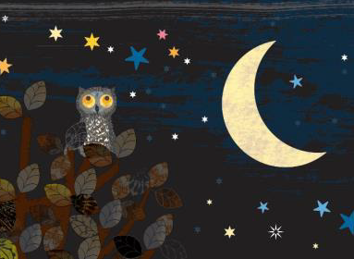
«Αλλά η νύχτα με το φεγγάρι και τα αστέρια της είναι πιο όμορφή!».
ΤΕΛΟΣ

